Slide 1
Geschichte nach 1945 – I
Mathias Becker

Slide 2
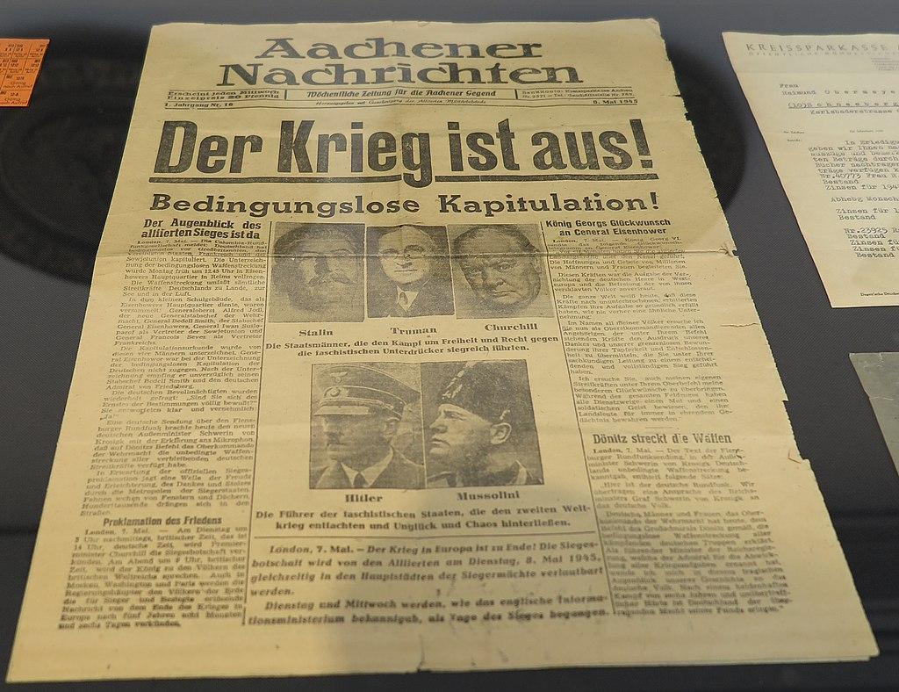
Bedingungslose Kapitulation - Deutschland 1945

Slide 3
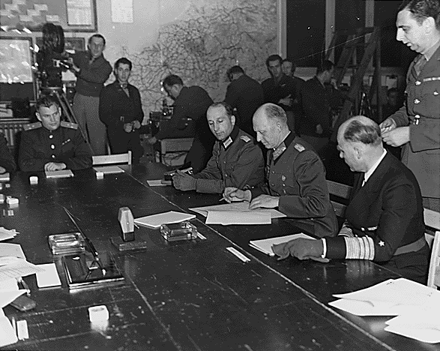
7. – 9. Mai 1945 bedingungslose Kapitulation

Slide 4
Deutschland wird von den Allierten (Sowjetunion, USA, Großbritannien und Frankreich) zur Kapitulation gezwungen

Slide 5
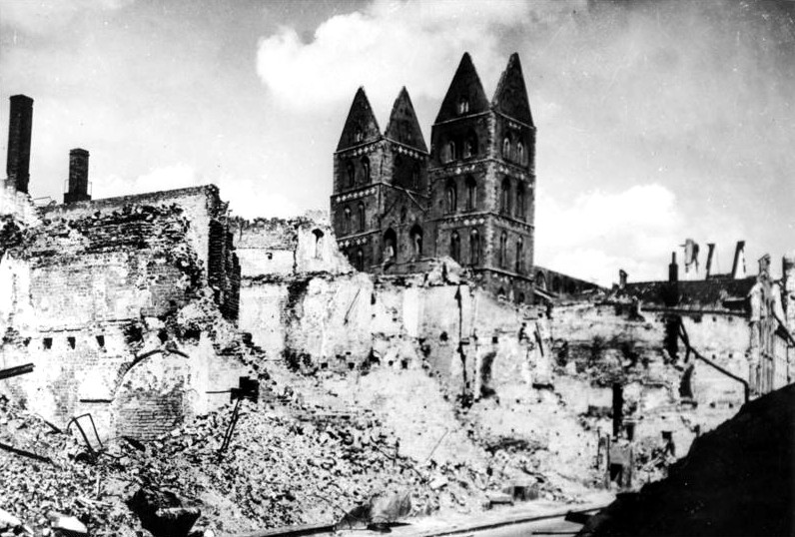
Deutschland ist zerstört
Zerstörtes Lübeck

Slide 6
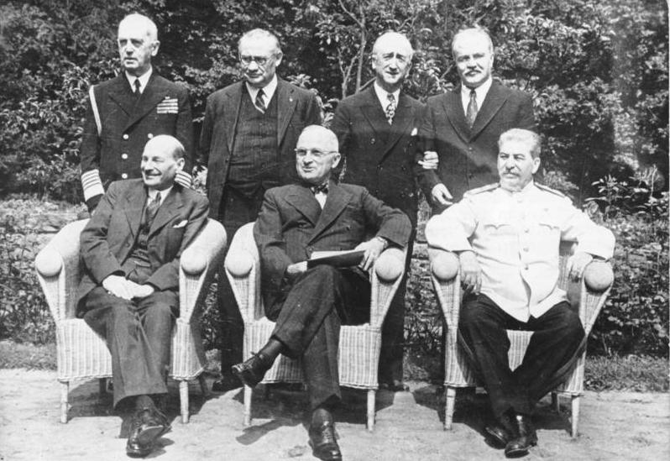
Potsdamer Konferenz 17.7.-2.8.1945
Die „Großen Drei“: (von links nach rechts) der britische Premierminister Clement Attlee, der US-Präsident Harry S. Truman, der sowjetische Diktator und Generalissimus Josef Stalin; stehend dahinter: der US-Admiral William Daniel Leahy, der britische Außenminister Ernest Bevin, der US-Außenminister James F. Byrnes und der sowjetische Außenminister Wjatscheslaw Molotow

Slide 7
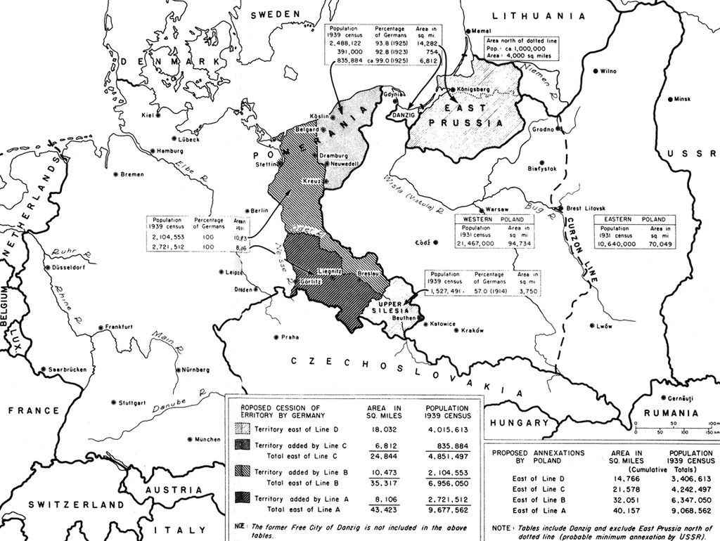

Slide 8
Territoriale Bestimmungen der Potsdamer Konferenz
Nördliches Ostpreussen mit Königsberg unter sowjetische Verwaltung
Südliches Ostpreussen und die Gebiete östlich der Oder-Neisse-Linie einschliesslich Danzig unter polnische Verwaltung
Ostpolen mit Lemberg hatte sich die Sowjetunion einverleibt. Polen wurde also einfach nach Westen verschoben, ohne die Polen oder die Deutschen zu befragen.

Slide 9
Aufteilung Deutschlands in vier Besatzungszonen
Das Kernanliegen der Grundsätze war die Aufteilung Deutschlands in Besatzungszonen. Jede der vier Mächte (USA, UdSSR, Großbritannien und Frankreich) sollte jeweils politische Handlungsfreiheit in ihrer Zone erhalten. In Verbindung mit dem Prinzip der Einstimmigkeit der Entscheidungen im Alliierten Kontrollrat bedeutete diese Formulierung, dass die einzelnen Besatzungsmächte in ihren jeweiligen Zonen in der Lage waren, eine völlig eigenständige Politik zu betreiben, ohne dass der Kontrollrat sie daran hindern konnte.

Slide 10
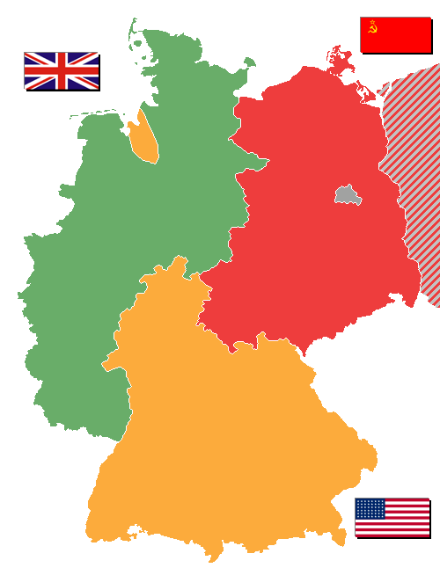

Slide 11
Entnazifizierung, Demokratisierung, Entmilitarisierung; die Umgestaltung des gesamten gesellschaftlichen Lebens in Deutschland.

Slide 12
Bevölkerungsrechtliche Bestimmungen
”Ordnungsgemässe Überführung ” der Deutschen, die noch
in Polen (Ostpreussen, Schlesier)
in der Tschechoslowakei (Sudetendeutsche),
in Ungarn (Donauschwaben),
in Rumänien (Siebenbürger Sachsen),
in Jugoslawien (Banater Schwaben)
und in den baltischen Staaten (Baltendeutsche) leben,
in das Deutschland der neuen Grenzen.

Slide 13
Flucht und Vertreibung Deutscher aus Mittel- und Osteuropa 1945–1950
Aufgrund der Potsdamer Beschlüsse werden die Deutschen aus Ostmitteleuropa vertrieben

Slide 14
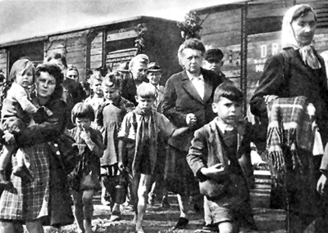
Odsun aus der Tschechoslowakei

Slide 15
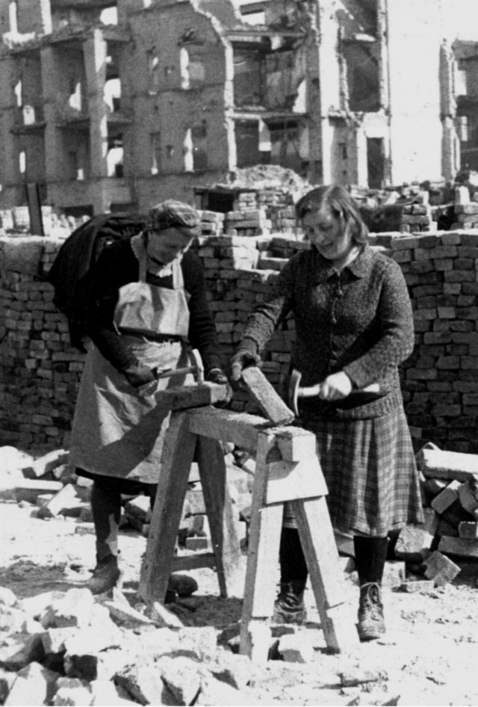
1945 – Berliner Trümmerfrauen

Slide 16
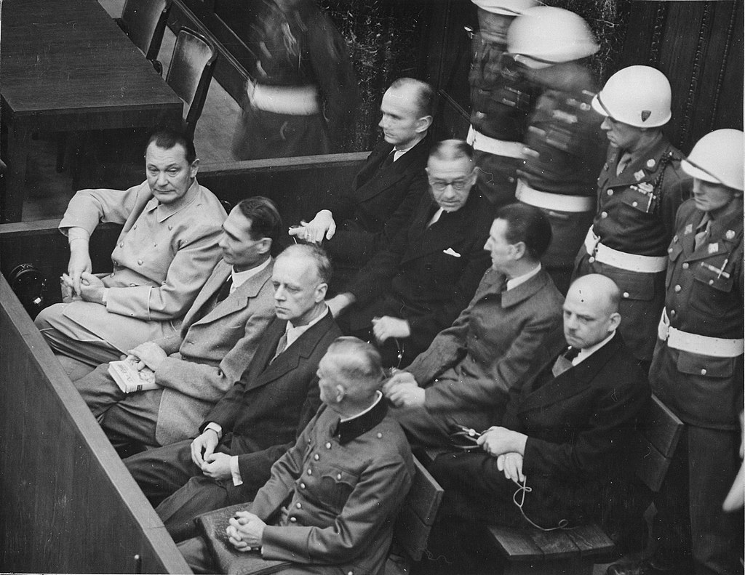
Nürnberger Prozess gegen die Hauptkriegsverbrecher

Slide 17
Im Nürnberger Prozess gegen die Hauptkriegsverbrecher beziehungsweise Nürnberger Hauptkriegsverbrecherprozess wurden nach dem Zweiten Weltkrieg deutsche Politiker, Militärs und NS-Funktionäre erstmals für die Planung, Vorbereitung, Einleitung und Durchführung eines Angriffskrieges, Verbrechen an der Zivilbevölkerung und an Kriegsgefangenen sowie für den Massenmord in den Vernichtungslagern strafrechtlich zur Verantwortung gezogen. Von den vierundzwanzig Angeklagten wurden zwölf zum Tode und sieben zu Freiheitsstrafen verurteilt, drei Angeklagte wurden freigesprochen. Zwei Verfahren wurden ohne Verurteilung eingestellt.

Slide 18
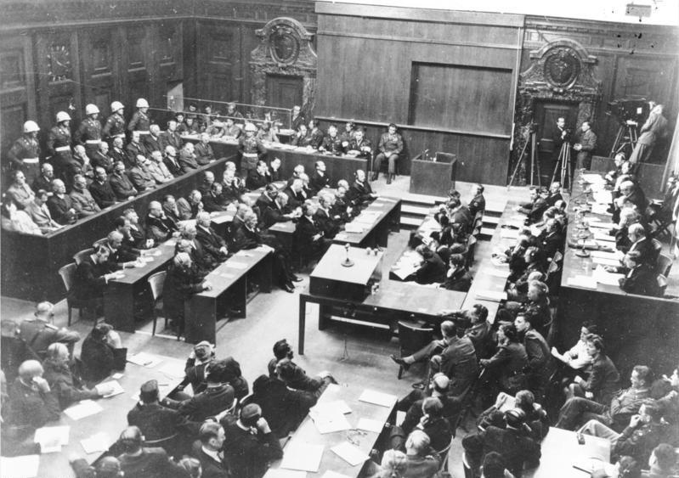
Blick in den Verhandlungssaal

Slide 19
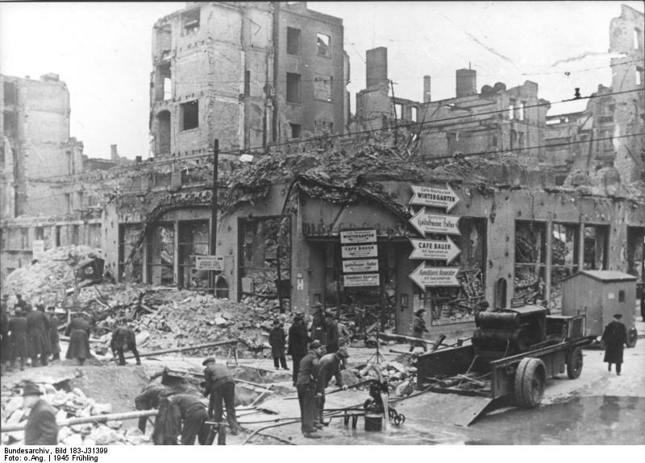
Wirtschaftliche Lage

Slide 20
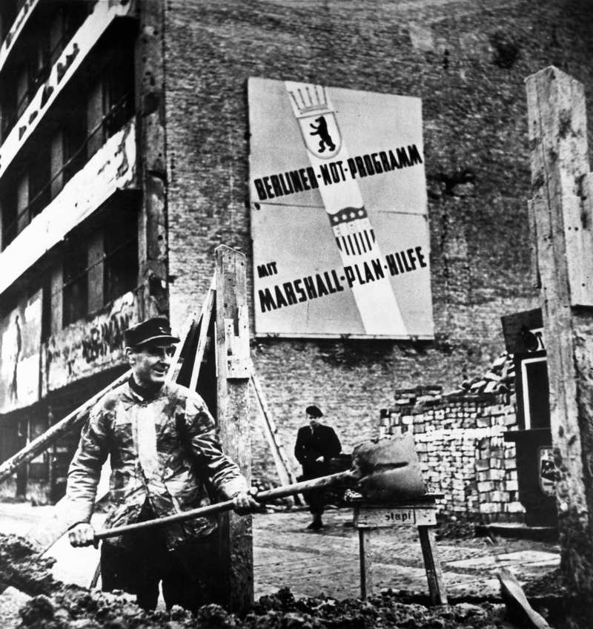

Slide 21
Deutschland nach 1945
Hunger
Schwarzmarkt
Hamsterfahrten

Slide 22
Bilderverzeichnis
https://de.wikipedia.org/wiki/Bedingungslose_Kapitulation_der_Wehrmacht#/media/
https://de.wikipedia.org/wiki/Bedingungslose_Kapitulation_der_Wehrmacht#/media/Datei:Aachener_Nachrichten_8._Mai_1945.jpgDatei:Kapitulation-reims.gif
https://de.wikipedia.org/wiki/Luftkrieg#/media/Datei:Bundesarchiv_Bild_146-2005-0054,_L%C3%BCbeck,_Ruinen_um_Marien-Kirche.jpg
https://de.wikipedia.org/wiki/Potsdamer_Konferenz#/media/Datei:Bundesarchiv_Bild_183-R86965,_Potsdamer_Konferenz,_Gruppenbild.jpg
https://de.wikipedia.org/wiki/N%C3%BCrnberger_Prozess_gegen_die_Hauptkriegsverbrecher

Slide 23
Literaturverzeichnis
Wikipedia

